Slide 1
Didaktika
Zuzana Svobodová

Slide 2
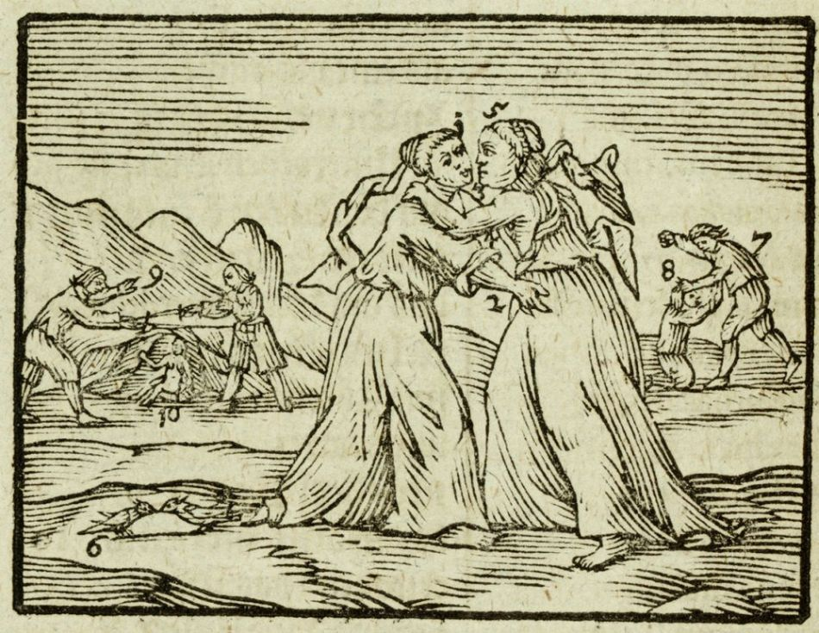
J.A.K. Orbis Sensualium Pictus : Lidskost
Lidé jsou stvořeni (učiněni) ke společným výhodám; proto mají býti lidští. Buď příjemný a milý ve tváři (1), vlídný a zdvořilý v povahách [obcování] a způsobech (2), přívětivý a pravdomluvný ústy (3), vroucí a upřímný v srdci (4)! Miluj a tak milován budeš! Z toho pojde obapolné přátelství (5) jako u hrdliček (6), svorné, krotké a z obou stran laskavé. Divní (nevrlí) lidé jsou nevraživí, zasmušilí, nezpůsobní, hádaví, hněviví (7), ukrutní (8) a nesmiřitelní, podobnější vlkům a lvům nežli lidem a mezi sebou nesvorní; proto se bijí (potýkají) zbraní (9). Závist (10) jiným zle přeje, a hubí se sama.

Slide 3
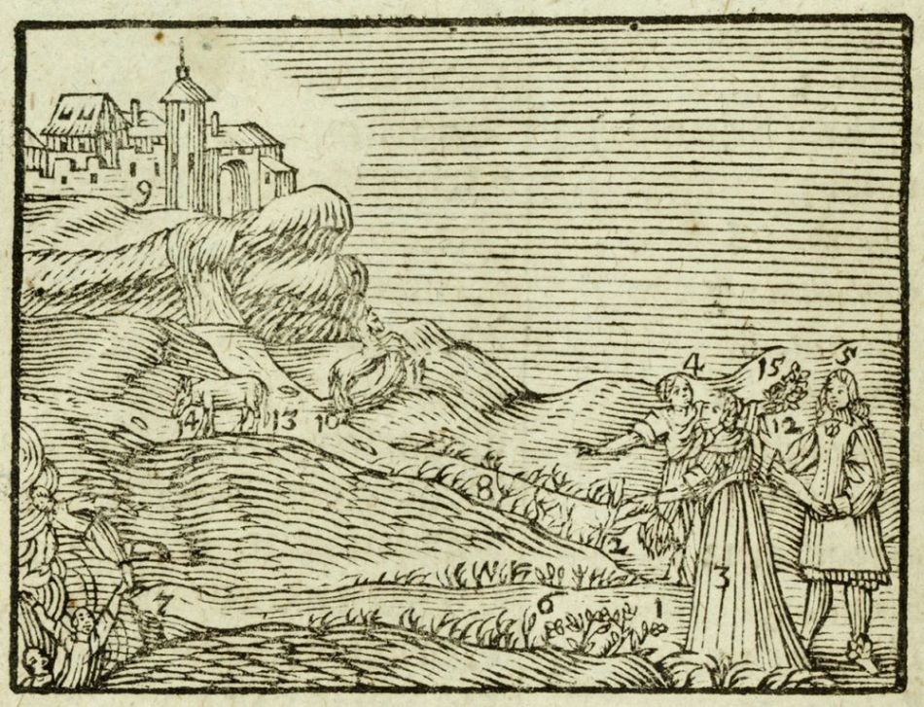
J.A.K. Orbis Sensualium Pictus : Mravouka
Život tento jest cesta neboli rozcestí, podobné písmenu pythagorskému Y, jehož levá stezka jest široká (1), pravá úzká (2); ona jest (cesta) nepravosti (3), tato ctnosti (4). Pozoruj, mládenče (5)! Herkula následuj! Zanech levé, nepravost v ošklivosti měj! Pěkný mívá příchod (6), ale hanebný a propastný východ (7). Kráčej pravou, jakžkoli trnovitá (8)! Žádná cesta není neschůdná ctnosti. Následuj, kam tě ctnost vede, skrze úzkosti (těžkosti) k oslavení, k hradu (svatyni) slávy (9). Cesty prostřední se drž a pravé stezky, tak nejbezpečněji půjdeš! Střez se, abys nevykročil z pravé (cesty) [doprava] (10)! Náruživosti, koně divého (11), na uzdě měj (12), abys po hlavě nespadl! Chraň se, abys nepřišel na levou (13) z oslovské lenivosti (14), nýbrž pokračuj stále i usiluj k cíli! Tak věnce dosáhneš (ověnčen budeš) (15).

Slide 4

Schéma dosavadních teorií výchovy
výchova
organický proces
cílevědomá lidská činnost
naturalistické pozice
idealistická pozice
Literatura: Patočka, J. Péče o duši I, s. 391-408

Slide 5
Výchova jako organický proces
společenství je vlastním činitelem výchovy
výchova je podřízena „duchu“ společenství
přirozený orgán lidstva: společnost, národ, jazyk, mýtus, básně, lidové/národní písně
umělé instituce lidstva: stát, politická strana, škola, ...

Slide 6
Výchova jako lidská činnost
lidská činnost:
  cílevědomá
  vlastní zákonitosti
Co je člověk?
  objekt → naturalismus
  subjekt → idealismus

Slide 7
Naturalistická pozice výchovy
člověk věc mezi věcmi, „předmět“ - objekt
hledání (nazírání) zákonitostí fyzického „organismu“
zkoumání různých „aspektů organismu“
„zákony“ života člověka (z. prožívání, z. socializace, z. vývoje...)
výchova jako přírodní proces
cíl výchovy: navození žádané soustavy zvyků (reakcí), které společnost vyžaduje
výchova jako soustava cvičení (nácvik) – vědomá, úmyslná formace

Slide 8
Idealistická pozice výchovy
člověk středem tvořivé energie, tvůrce, duch
nikoli nazírání, ale činnost, aktivita
činně chápající (aktivní) duch – podmínka vnímání skutečnosti, podmínka zkušenosti
výchova jako spolutvorba chovance a vychovatele – vzájemné pronikání, uskutečňování jednoty ducha
výchova jako povzbuzení k samočinnosti – pěstování původního, originálního, tvořivého
Giovanni Gentile:
„výchova není nic jiného, než proces ducha samotného“
(Patočka, J., Péče o duši I, s. 403)

Slide 9
Schéma dosavadních teorií výchovy
výchova
organický proces
cílevědomá lidská činnost
naturalistické pozice
idealistická pozice

Slide 10
Impulsy / elán výchovy
z hlediska vychovatele
z hlediska chovance / žáka

Slide 11
Impulsy z hlediska vychovatele
k objektivnímu smyslu danému našemu životu ve vědě, umění, kulturní tvorbě...
ke společenství (elán k lidství – abstr., k národu – konkr.)
k jedinci(-cům), kteří podléhají vychovatelově činnosti

Slide 12
Impulsy na straně chovance (žáka)
odevzdání
autorita
podřazenost (řád)
oddanost

Slide 13
Výchova jako zápas a boj
Mezi
milujícím vychovatelem
oddaným chovancem (žákem)
Napětí vyšší, čím více chovanec zraje
O co se bojuje? O:
utváření života chovance, vliv na směr života (tvar, forma x rostlina dáno, člověk ne)
vůli chovance – zformovanou (x vznětlivost)
originální život – nové, nedelegovatelné

Slide 14
Výchova jako přesahování
Výchova jako péče o vzrůst, o rozkvět
Výchova jako péče o plodnost
Výchova jako vztah k autoritě
Výchova jako vztah k u/Učiteli
Možnosti výchovy?

Slide 15
Možnosti a meze výchovy
z hlediska mimopedagogického
z hlediska pedagogického
z pohledu chovance
z pohledu vychovatele

Slide 16
Možnosti a meze výchovy z hlediska mimopedagogického
individuální schopnosti vychovatele a chovance
otázka společenské skutečnosti, v níž se výchova děje
zřetel vzdělanostní úrovně
Cíl: Usměrnění života pro společnost v národním rámci.
(Národní vzdělanost souvisí např. se strukturou myšlení, kterou obsahuje jazyk.)

Slide 17
Možnosti a meze výchovy z hlediska pedagogického
Z pohledu chovance:
počáteční nesvoboda (ne-aktivita) chovance, vychovatelova převaha (ch. „je prohlížen“) – autorita, moc
možnost vzdělávat se – uplatnění svobody chovance
výchova se stává sebevýchovou, vzdělání sebevzděláváním
vliv předchůdců

Slide 18
Možnosti a meze výchovy z hlediska pedagogického
Z pohledu vychovatele:
cílevědomost (vědomí vysokého cíle)
úzkost před možným osudem společnosti
autorita
obraz (symbol !) smyslu života pro chovance (re-prezentace nejvyššího lidského)
osobnost vychovatele

Slide 19
Smysl výchovy – elán vychovatele
„Vychovatel sám nemůže mít docela vážný poměr k svému vlastnímu povolání a k svému vlastnímu konání, když tento smysl sám, kvůli kterému je výchova výchovou, není mu adekvátně přístupný.“
Patočka, Péče o duši I, s. 430

Slide 20
Výchova a svoboda
tragika života zvrhlého v automatismus
výchova vždy zůstává za svým cílem (svobodou)
svoboda jako možnost žít z vlastního rozhodnutí, z vlastní moci
člověk nemůže žít autonomně jinak než tvorbou, činností
smysl, účel života nemůže být člověku dán zvenčí, každý se jej může zmocnit jen sám za sebe

